Slide 1
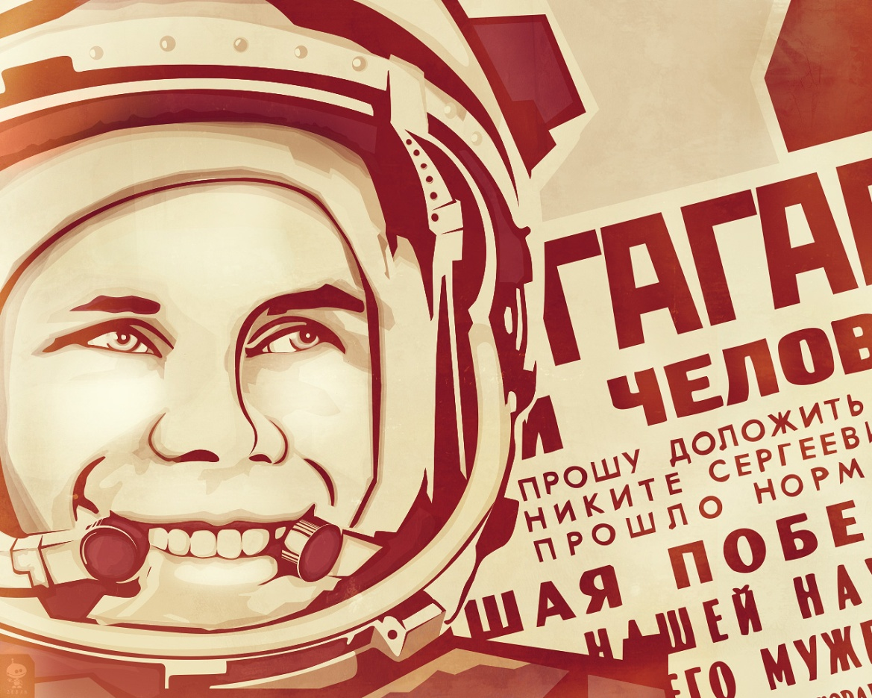
Projektarbeit zum Thema: “Der erste Mensch im Weltraum”
Vorbereitet Julia Tkatschyk

Slide 2
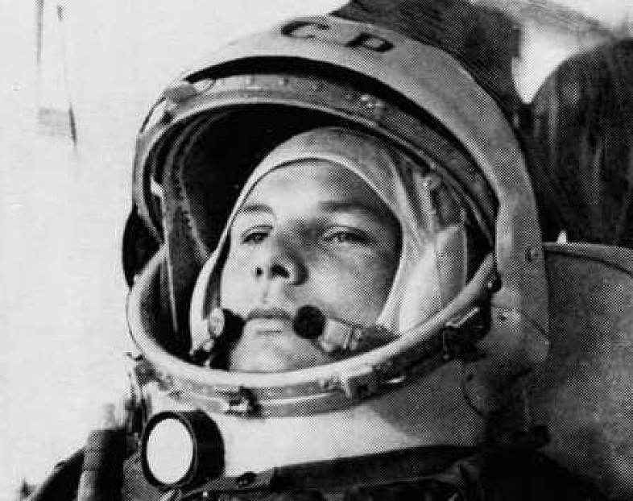
Juri Gagarin war 27, als er in den Weltraum flog.

Slide 3
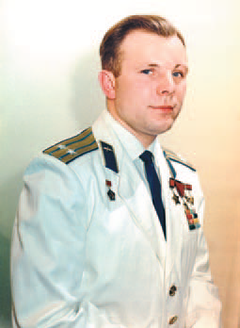
Juri Gagarin wurde am 9. März 1934 im Dorf Kluschino zwischen Moskau und Smolensk geboren. Sein Vater war Zimmermann, die Mutter war Kolchosbäuerin. Gagarin hatte zwei Brüder und eine Schwester.

Slide 4
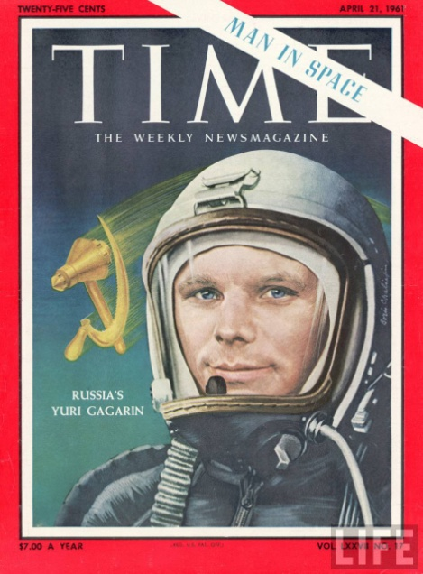
1941 besuchte er die Dorfschule von Kluschino, aber der Schulbesuch wurde durch den Zweiten Weltkrieg unterbrochen. Nachdem die Familie in die Stadt Gshatsk umgezogen war, besuchte Gagarin dort die Mittelschule.

Slide 5
Dann studierte er am Industrietechnikum in Saratow und erhielt dort ein Diplom als Gießereitechniker. Während des Studiums wurde er in den Aeroklub in Saratow aufgenommen. Nachdem Gagarin im Juni 1955 hier seine erste Flugprüfung abgelegt hatte, wurde er in die Fliegerschule in Orenburg aufgenommen.

Slide 6
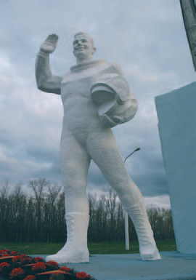
Juri`s Gagarin Denkmal

Slide 7
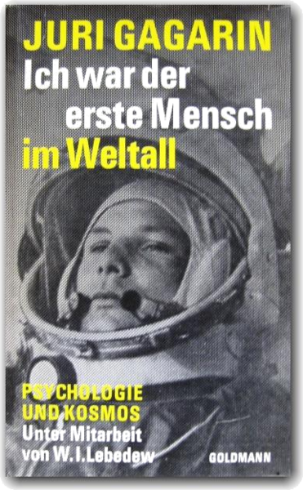
An Bord des Raumschiffs Wostok 1 startete er am 12. April 1961 zum ersten bemannten Weltraumflug.

Slide 8
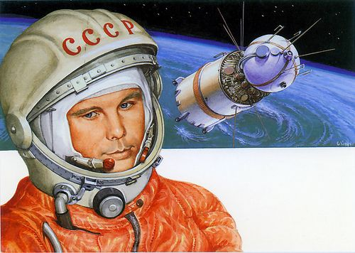
Diese Reise dauerte eine Stunde und 48 Minuten lang.

Slide 9
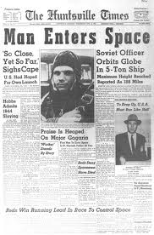
Von März 1960 bis Januar 1961 machte er eine ensprechende Ausbildung. Er umkreiste die Erde. Am 27. März 1968 verünglückte Gagarin bei einem Übungsflug mit einer MiG-15 tödlich.

Slide 10
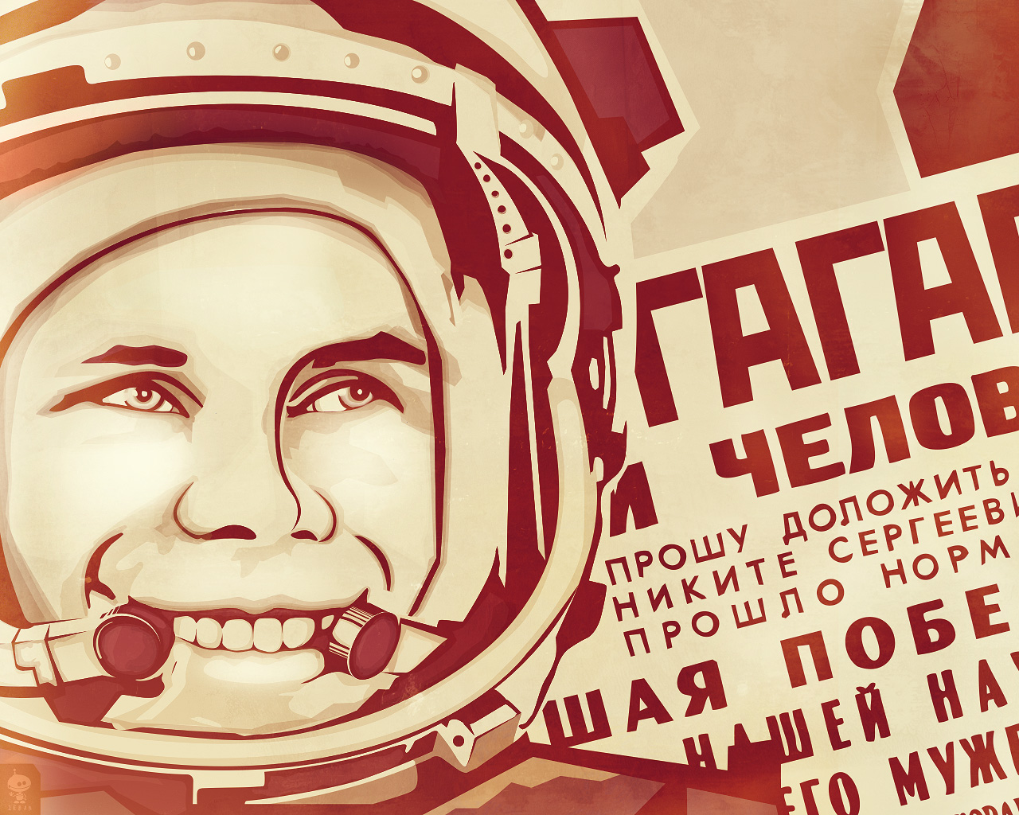
Vielen Dank für Ihre Aufmerksam!

